Slide 1
Intelligence Artificielle Apprentissage
Intelligence Artificielle
Apprentissage Automatique
Réseaux de Neurones
Partie I

Slide 2
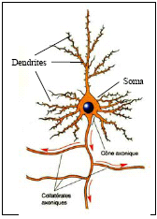
Intelligence Artificielle Apprentissage
Diamètre de la cellule: 0.01 - 0.05 mm,
Soma (corps cellulaire)
formes variables (gén. sphériques),
20 µm de diamètre,
contient le noyau,
entourée d 'une membrane de 5 nm d'ép.
Axone
unique aux cellules nerveuses,
diamètre: 1-25 µm (humain),
1 mm (poulpe),
longueur: 1 mm to 1 m. (!!!),
connexion vers les autres neurones
(synapses),
permet la transmission d'information,
Dendrites
reçoivent les signaux des autres neurones,
chacune couverte de centaines de
synapses.

Slide 3
Intelligence Artificielle Apprentissage
Quelques chiffres ...
• nombre de neurones dans le cerveau: ~ 10¹¹
• nombre de connexions par neurone: ~ 10⁴ - 10⁵
• temps de cycle (switching time): ~ 10⁻³ seconde
• temps moyen d'une activité cognitive: ~ 0.1 seconde
(ex. reconnaissance de visages)
Il n'y a donc de la place que pour 100 cycles de traitement, ce qui est insuffisant pour une activité complexe !!!
Le cerveau doit donc effectuer des opérations en parallèle !!!

Slide 4
Intelligence Artificielle Apprentissage
Quelques repères ...
1943: J. McCulloch & W. Pitts
– proposent un modèle simple de neurones capable de produire une machine
de Turing,
– démontrent qu'un assemblage synchrone de tels neurones est une machine
universelle de calcul (càd. n'importe quelle fonction logique peut être
représentée par des unités à seuil),
1948: D. Hebb
– propose une règle d'apprentissage pour des réseaux de neurones
1958: F. Rosenblatt
– propose le modèle du Perceptron et démontre son théorème de
convergence,
1969: M. Minsky & S. Papert
– démontrent les limitations du modèle du Perceptron,
1985: apprentissage par rétro-propagation pour les réseaux multi-couches.

Slide 5
Le Neurone Formel
Définition :
Un neurone formel (artificiel) est une unité de traitement qui reçoit des données en entrée, sous la forme d’un vecteur, et produit une sortie réelle.
Cette sortie est une fonction des entrées et des poids des connexions.
Le Poids de Connexion
Définition : Une connexion entre deux unités i et j indique la possibilité d'une relation physique entre ces deux unités.
La valeur numérique du poids associé à une connexion entre deux unités reflète la force de la relation entre ces deux unités. Si cette valeur est positive, la connexion est dite excitatrice, sinon elle est dite inhibitrice. La convention usuelle est de noter le poids de la connexion reliant le neurone i au neurone j : w_{ji}

Slide 6
Intelligence Artificielle Apprentissage
Modèle de McCulloch & Pitts
Ce modèle est mathématiquement décrit par 2 équations:
où:
x₁, x₂, ..., x_{p} sont les entrées,
w_{k1}, w_{k2}, ..., w_{kp} sont les poids synaptiques du neurone k,
u_{k} est la sortie de l'unité de sommation,
Θ_{k} est le seuil,
ϕ(.)est la fonction d'activation,
y_{k} est le signal de sortie du neurone k.

Slide 7
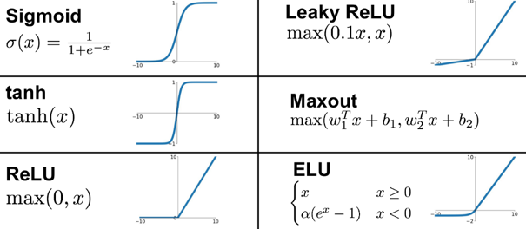

Intelligence Artificielle Apprentissage
Modèle étendu
La fonction d'activation définit la valeur de sortie d'un neurone en termes des
niveaux d'activité de ses entrées.
3 types de fonctions d'activation :
• fonction à seuil
• fonction linéaire par parties
• fonction sigmoïde

Slide 8
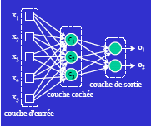
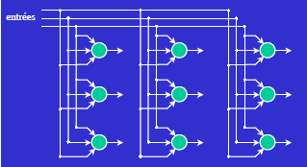
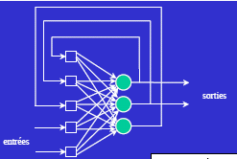
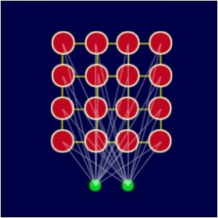
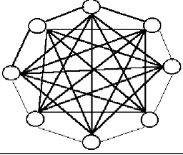
Intelligence Artificielle Apprentissage
Topologies de réseaux
• Réseau acyclique multi-couches
• Réseau "en treillis"
• Réseau récursif (réseau de Hopfield)
Autres: cartes de Kohonen,…

Slide 9
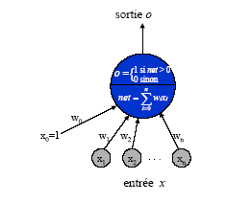
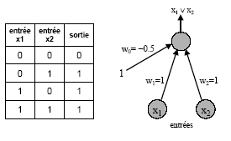
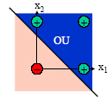
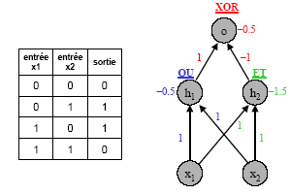
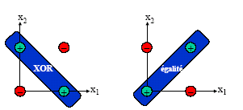
Intelligence Artificielle Apprentissage
Le modèle "Perceptron"
Fonctions Logiques, exemple: "ou" logique
L’équation de la droite:
-0.5 + x₁+ x₂ = 0
w₀ =-0.5
w₁ =1
w₂ =1
w₀ + w₁*x₁+ w₂*x₂
Séparabilité linéaire
Solution : XOR
Problème: Non-séparabilité linéaire (XOR, EGALITE)

Slide 10
Intelligence Artificielle Apprentissage
Théorème d'apprentissage (F. Rosenblatt)
Étant donné suffisamment d'exemples d'apprentissage, il existe un
algorithme qui apprendra n'importe quelle fonction linéairement
séparable.
Càd : trouver les poids w_{k} /
w₀ + w₁*x₁+ w₂*x₂ + ….. + w_{n}*x_{n} = 0
Equation d’un hyperplan

Slide 11

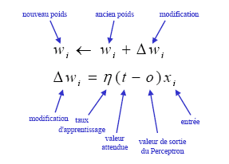
Intelligence Artificielle Apprentissage
Algorithme d'apprentissage du Perceptron (correction d’erreur)
Entrées: ensemble d'apprentissage {(x₁,x₂,…,x_{n},t)}
Méthode
initialiser aléatoirement les poids w_{i}, 0≤i ≤ n
répéter jusqu'à convergence:
pour chaque exemple
calculer la valeur de sortie o du réseau.
ajuster les poids:
∆w_{i} = η(t - o) x_{i}
w_{i} ←w_{i} + ∆w_{i}
Règle d'apprentissage du Perceptron ( WIDROW-HOFF)

Slide 12
Intelligence Artificielle Apprentissage
EXEMPLE
Actuels
Mis à jour
t
1
x1
w0
w1
Σ = w0 + w1*x1+ w2*x2
o=f(Σ)
w2
x2
Fin d’apprentissage:
Réseau: (w0,w1,w2) = (0,1,1)
La droite: x1+x2 =0 sépare les deux classes
(OU: logique)
f(x)= 1 si x > 0
f(x)=0 sinon
η = 1

Slide 13
EXERCICE 1
Considérez le perceptron et l’échantillon suivant :
Question 1: Donnez des valeurs aux poids w0,w1,w2 et w3 de sorte que le perceptron
classifie correctement l‘échantillon. (w0 = ?, w1 = ?, w2 =?, w3 =?)
Question 2 : Donnez des valeurs aux poids w0,w1,w2 et w3 de sorte que le perceptron
classifie correctement l‘échantillon inverse
(w0 = ?, w1 = ?, w2 =?, w3 =?)
Réponse 1:
Il faut résoudre le système d’inéquations:
w₀+0*w₁+1*w₂+0*w₃ > 0 ( 1ère ligne)
w₀+1*w₁+0*w₂+1*w₃ ≤ 0 ( 2ème ligne)
w₀+1*w₁+0*w₂+0*w₃ ≤ 0 ( 3ème ligne)
w₀+0*w₁+1*w₂+1*w₃ > 0 ( 4ème ligne)
ou
w₀+w₂ > 0
w₀+w₁+w₃ ≤ 0
w₀+w₁ ≤ 0
w₀+w₂+w₃ > 0
w₀ = 0, w₁ = -1, w₂ = 1, w₃ = 0 conviendrait

Slide 14
Question 3 : Considérons l’échantillon suivant:
Si on applique l'algorithme d'apprentissage par correction d'erreur en commençant
par le vecteur w = (0, 0, 0, 0) on obtient le vecteur de poids suivant : ?
Réponse 3
 | w₀ | w₁ | w₂ | w₃ | _{Entrée} |  |  |  | ∑ | o | t | w₀ | w₁ | w₂ | w₃
 | 0 | 0 | 0 | 0 | 1 | 1 | 0 | 0 | 0 | 0 | 1 | 1 | 1 | 0 | 0
 | 1 | 1 | 0 | 0 | 1 | 1 | 0 | 1 | 2 | 1 | 1 | 1 | 1 | 0 | 0
 | 1 | 1 | 0 | 0 | 1 | 0 | 1 | 1 | 1 | 1 | 0 | 0 | 1 | -1 | -1
 | 0 | 1 | -1 | -1 | 1 | 0 | 1 | 0 | -1 | 0 | 1 | 1 | 1 | 0 | -1
w = (1, 1, 0, -1)
L’équation de l’hyperplan:
x1 - x3 + 1 = 0

Slide 15
Question 4 :
On considère un perceptron spécial avec trois entrées x₁ x₂, et x₃, trois poids w₁, w₂ et w₃ et
deux seuils θ₁ et θ₂. La sortie de ce perceptron spécial est 1 si θ₁ < w₁x₁+w₂x₂+w₃x₃ <θ₂ et 0 sinon.
Donnez w₁, w₂, w₃, θ₁ et θ₂ de sorte que le perceptron classifie correctement l‘échantillon suivant:

Slide 16
SOLUTIONS:
Question 1 Donnez des valeurs aux poids w0,w1,w2 et w3 de sorte que le perceptron classifie correctement l‘échantillon. w0 = 0, w1 = -1, w2 = 1, w3 = 0
Question 2 Donnez des valeurs aux poids w0,w1,w2 et w3 de sorte que le perceptron classifie correctement l‘échantillon inverse (vecteur ~ y1 classe 0, ~ y2 classe 1, ~ y3 classe 1, ~ y4 classe 0)
w0 = 0, w1 = 1, w2 = -1, w3 = 0
Question 3 Si on applique l'algorithme d'apprentissage par correction d'erreur en commençant par le vecteur ~w = (0; 0; 0; 0) on obtient le vecteur de poids (a quatre dimensions, le premier pour le seuil) suivant : (1; 1; 0;-1)
Question 4 Donnez w1, w2, w3, θ 1 et θ 2 de sorte que le perceptron classifie correctement l‘échantillon suivant:
w1 = 0 , w2 = 1 , w3 = 1 , θ1 = 0.5 et θ2 = 1.5

Slide 17
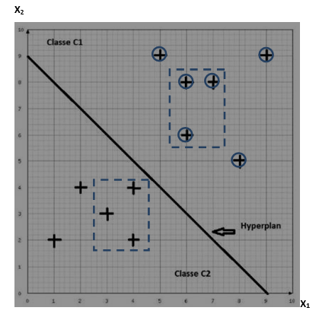
Exercice 2 : Perceptron
Considérons le plan (x₁,x₂) (figure suivante)
de points avec deux classes
(C1 :⊕ et C2 : +)
1) Donnez l'équation de l'hyperplan (droite) séparateur de deux classes de la figure.
2) Considérons les 6 points encadrés (pointillés) de C1 (1) et C2 (0) comme exemples d’entrainement pour un perceptron :
- Donner le schéma de ce perceptron
- Déterminer à l’aide de l’algorithme d’apprentissage l’hyperplan résultant
Indication : à chaque itération on utilise un exemple d’une manière alternative (tantôt C1 tantôt C2) en commençant par C1 et on s’arrête au dernier exemple introduit.
Comparer les 2 hyperplans et conclure.

Slide 18
Donnez l'équation de l'hyperplan (droite) séparateur de deux classes de la figure.
Il faut prendre juste 2 poids pour déterminer la droite, particulier A(0,9) et B(9,0). Comme l’équation de la droite x2 = ax1+b on a donc
a=-1 et b= 9 . On peut écrire cette équation sous la forme : -x1 –x2 + 9 = 0
Donner le schéma de ce perceptron
Il y 2 entrée (x1 et x2) et l’entrée à 1 pour le seuil (ou biais)
x₀=1
w₀
x₁
∑
o=f(∑) = 1 si ∑ > 0 ; 0 sinon
w₁
x₂
w₂
L’échantillon d’apprentissage
 | w₀ | w₁ | w₂ | Entrée |  |  | ∑ | o | t | w₀ | w₁ | w₂
1 | 0 | 0 | 0 | 1 | 3 | 3 | 0 | 0 | 0 | 0 | 0 | 0
2 | 0 | 0 | 0 | 1 | 6 | 6 | 0 | 0 | 1 | 1 | 6 | 6
3 | 1 | 6 | 6 | 1 | 4 | 4 | 59 | 1 | 0 | 0 | 2 | 2
4 | 0 | 2 | 2 | 1 | 6 | 8 | 28 | 1 | 1 | 0 | 2 | 2
5 | 0 | 2 | 2 | 1 | 4 | 2 | 12 | 1 | 0 | -1 | -2 | 0
6 | -1 | -2 | 0 | 1 | 7 | 8 | -15 | 0 | 1 | 0 | -1 | 1
 | x₀ | x₁ | x₂ | Classe
1 | 1 | 3 | 3 | 0
2 | 1 | 4 | 2 | 0
3 | 1 | 4 | 4 | 0
4 | 1 | 6 | 6 | 1
5 | 1 | 6 | 8 | 1
6 | 1 | 7 | 8 | 1
L’hyperplan obtenu
Soit
Cela ne s’approche pas à la droite séparatrice (calculé en 1))
Donc il faut utiliser beaucoup d’autres exemples
w₀*x₀ + w₁*x₁ + w₂*x₂=0
-x₁ + x₂=0

Slide 19
FIN

